Slide 1

第三章 功和能
北京邮电大学
理学院物理系

Slide 2
本章内容
§1 质点的动能定理
§2 质点系的动能定理
§3 保守力的功、势能
§4 功能原理、机械能守恒定律

Slide 3
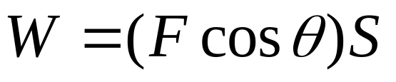
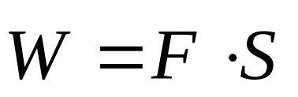
§1 质点的动能定理
一、功
恒力的功
F
F
θ
m
m
S
功是标量，没有方向，只有大小，但有正负
θ<π/2，W>0，力对物体作正功；
θ=π/2，W=0，力对物体不作功；
θ>π/2，W<0，力对物体作负功，或物体克服该力作功

Slide 4




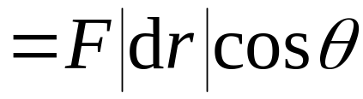

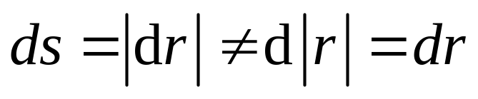





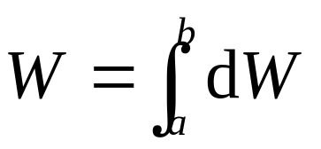
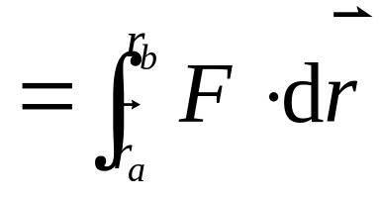


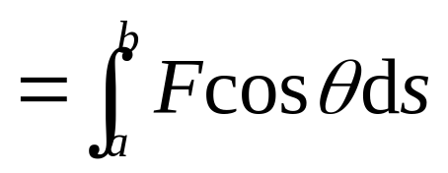

变力的功
取元位移 ，
在 范围内，作用力 可认为是恒力。
在任一元位移 上，力 所作的元功：
或
注意：
由a点移动到b点，总功

Slide 5
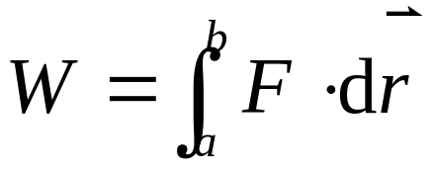
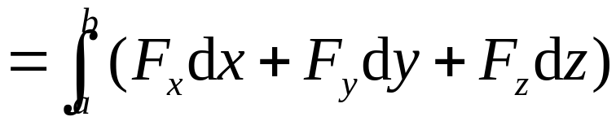
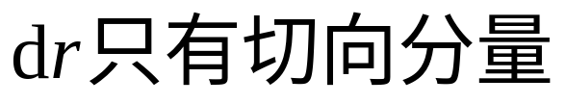

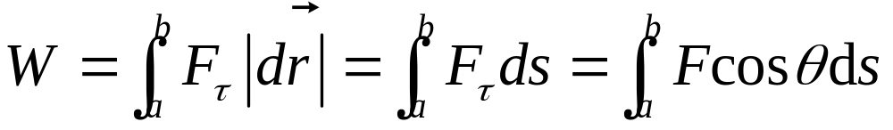

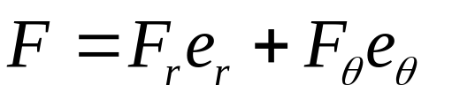

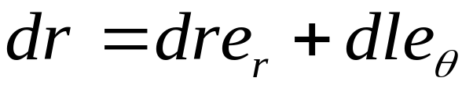
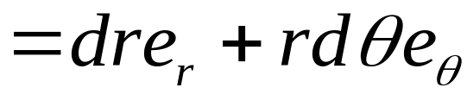




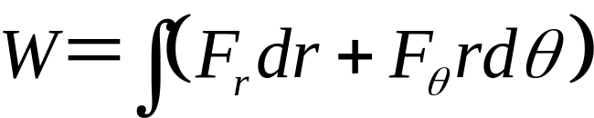


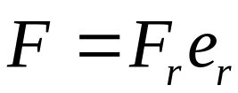
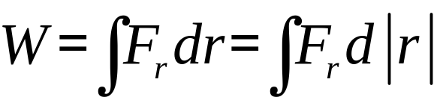
直角坐标系中：
自然坐标系中：
法向力始终不作功
极坐标系中：
(r,θ)
o
若 为有心力，
极轴
力的作用线始终通过一固定点（力心）

Slide 6
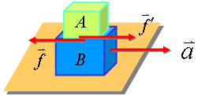
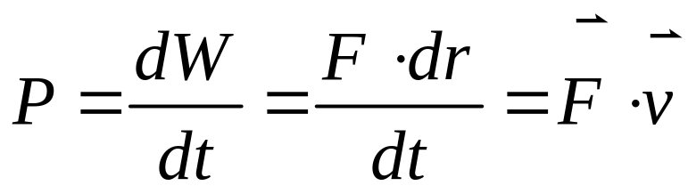
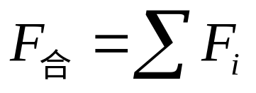
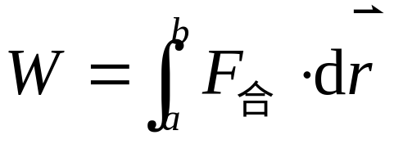
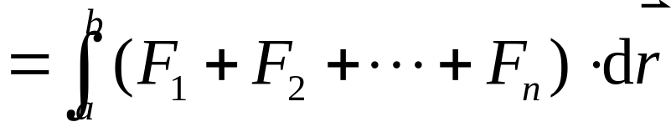
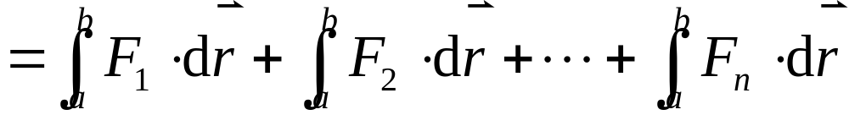
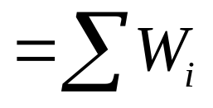
作功与坐标系无关
位移与参考系有关→功与参考系有关
以地面为参考系 ，f′对A做功
以B为参考系，f′对A不做功
假设A、B没有相对滑动
功率
合力的功
等于各分力沿同一路径所作功的代数和

Slide 7
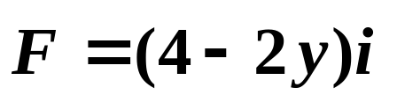
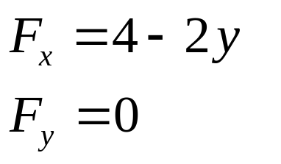
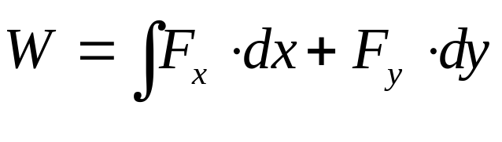
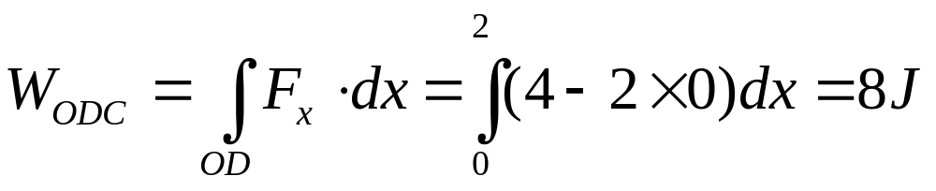
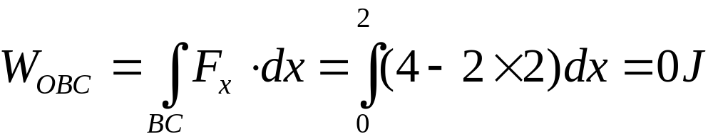
y
例:一个质点沿如图所示的路径运行，
求:力 (SI) 对质点所作的功，（1）沿ODC；（2）沿OBC
B
C
2
解：
O
D
2
x
（1）OD段：y=0, DC段：dx=0
（2）OB段：dx=0, BC段：y=2
功是过程量，一般情况下，作功与路径有关。

Slide 8
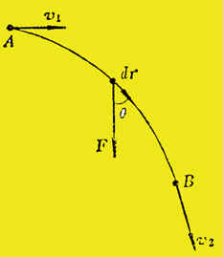
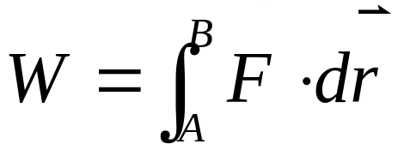
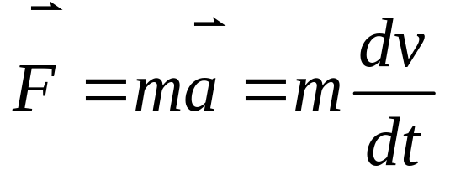
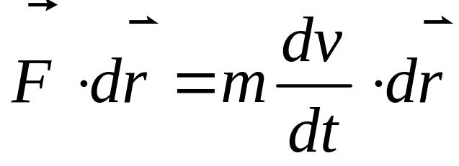
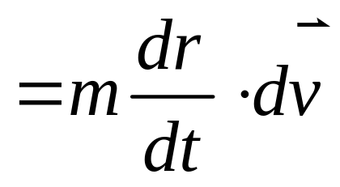
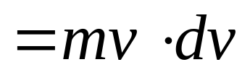


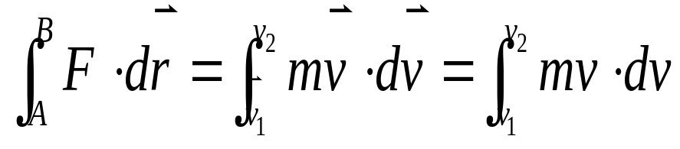
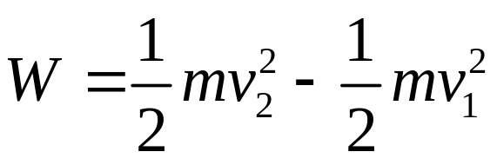

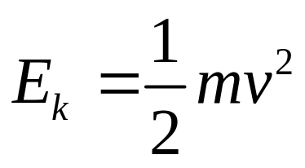
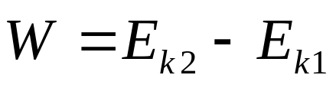
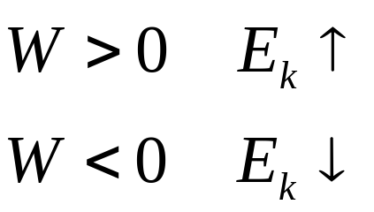
二、质点的动能定理
作功对运动状态有什么影响？
dv
动能(Kinetic Energy)
合力对质点所作的功等于质点动能的增量
质点的动能定理是从牛顿定律推导出来的

Slide 9

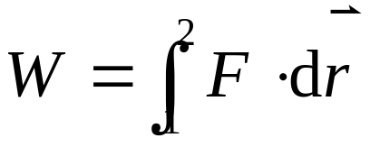
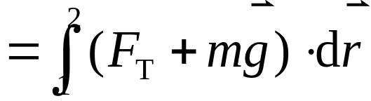




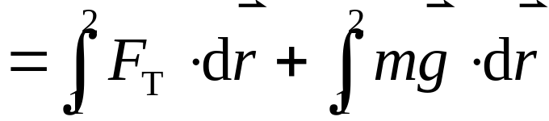



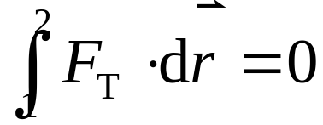

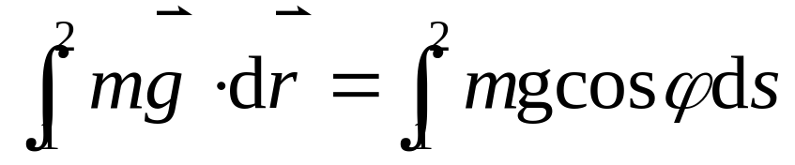
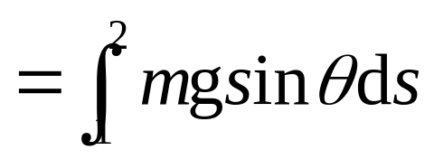
例：质量为m的小球，系在长为l 的细绳下端，绳的上端固定在天花板上，构成一单摆。开始时，把绳子拉到与铅垂线成θ₀角处，然后放手使小球沿圆弧下落。
求：绳与铅垂线成θ角时小球的速率。
解：受力如图，
取元位移
张力的功
重力的功

Slide 10
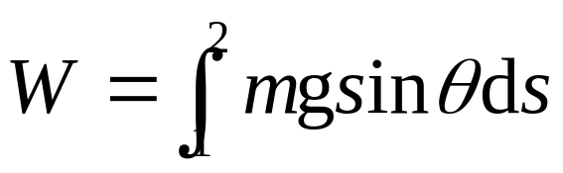

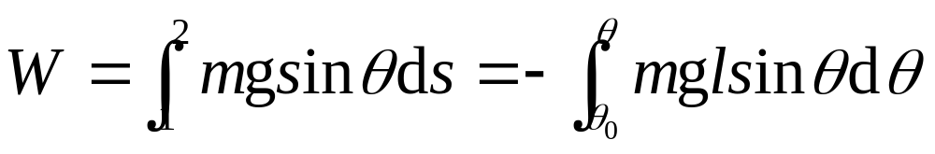
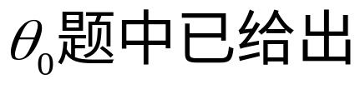
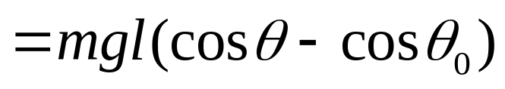





顺时针，角位移dθ <0

Slide 11


























§2 质点系的动能定理
外力,
内力
根据质点的动能定理:
对m₁:
对m₂:
两式相加
Notes:
研究多个物体的受力情况时,有时把多个物体看作一个整体(系统),这样研究起来比较方便,这时这个整体里的物体之间作用力因为是在整体之内的,叫内力,这个整体之外的物体给这个整体里的物体的力,也可看作对这个整体的力,叫做外力。

Slide 12










推广到n个质点的质点系
设一系统有n个质点，作用于各质点的合力所作的功分别为：
W₁, W₂, …, W_{n}，
使各质点由初动能 E_{k10}, E_{k20}, …, E_{kn0} ，变成末动能 E_{k1}, E_{k2}, …, E_{kn}
由质点的动能定理，对每个质点有:
作用于质点系的外力和内力所作的功的总和等于系统动能增量
+
W_{外}是不是合外力作的功 ？
内力的功是否互相抵消掉了？

Slide 13














一对力作功的和
设两个质量分别为 和 的质点，它们之间有一对作用力与反作用力 和
相对位移
v
一对力作功之和与相对位移有关
与参考系选择无关。
摩擦

Slide 14







两质点间无相对位移
假设A、B没有相对滑动
相对运动方向与互作用的方向始终垂直
N
N
f
一对摩擦力作功之和
f′
支持力与压力作功之和
N′

Slide 15

例: 如图所示，两个质量分别为m₁,m₂的物体B₁,B₂用跨过轻滑轮P的轻绳连接，物体B₁在水平恒力F 拉动下，两物体分别在高度差为h的平台上运动，不计一切摩擦，绳不可伸长。
求: 物体B₁从D点自静止开始沿平台面经历位移S₁时的速度v₁

Slide 16








解: 取两物体B₁,B₂和细绳为一系统，并分析受力
外力：重力W₁,W₂,支持力N₁,N₂和N₃分别垂直于位移方向，均不作功；
拉力F 作功为 W_{F}=Fs₁
内力T₁作功
s₂
内力T₂作功
l
h
q
s₁

Slide 17





只有拉力F 作功 W_{F}=Fs₁
两物体初始状态均静止，设末态B₂的速度为v₂
s₂
根据系统的动能定理
l
h
q
s₁

Slide 18











§3 保守力的功 势能
一、几种力作功的特点
1．摩擦力作功
质点在粗糙的平面上运动
取自然坐标系
设摩擦力大小为常量
摩擦力作功与质点运动的具体路径有关。

Slide 19





2、重力作功
y
θ
mg
θ
y₁
y₂
o
重力作功只与质点的起始和终了位置有关，而与质点所经过的路径无关

Slide 20

















3、万有引力作功
有心力
万有引力作功只与质点的始末位置有关，与具体路径无关。
若 ，则做功与具体路径无关。

Slide 21


4、弹性力作功
F
o
x₁
x₂
x
dx
x
弹性力作功只与质点的起始和终了位置有关，而与质点所经过的路径无关。

Slide 22






二、保守力与非保守力
保守力：作功只与始末位置有关而与路径无关的力
非保守力：作功与路径有关的力
保守力沿任意闭合路径一周所作的功为零

Slide 23





三、势能（potential energy）
重力作功
万有引力作功
弹性力作功
因处于空间某位置而具有的作功本领
保守力作功等于势能增量的负值

Slide 24


只有对保守力，才能引入势能的概念，非保守力不能引入势能。
势能是相互作用能，属于系统，不能孤立的对某个物体讨论势能。
要确定某一点的势能，必须首先选定势能零点。
质点在任一位置时的势能等于将质点从该位置经任意路径移动到势能零点时保守力所作的功。

Slide 25




零点的选取任意，但有一些习惯取法，可使问题简化
力学中常见的势能
重力势能
零点选地面
万有引力势能
零点选在无穷远处
弹性势能
零点选在弹簧平衡位置
势能的值与势能零点选取有关，但势能之差与零点的选择无关

Slide 26








例： 是否为保守力，如果是，求势能函数。
解：
是保守力
势能零点的选取
若选取b点为势能零点，E_{p}(b)=0
若b=0(原点)
若选取∞处为势能零点，E_{p}(∞)=0

Slide 27








四、势能与保守力的关系
由保守力求势能
由势能求保守力?
直角坐标系中，dE_{p}的全微分

Slide 28









梯度
保守力等于相关势能梯度的负值
标量的梯度:

Slide 29





五、势能曲线
E_{p}(∞) = 0
k
E_{p}(0) = 0
E_{p}(0) = 0
重力势能曲线
弹性势能曲线
万有引力势能曲线
(1) 由势能曲线求保守力
斜率为正，力为负，表示相吸；
斜率为负，力为正，表示相斥；
斜率为零，没有作用力。
斜率绝对值大小与力的大小成正比。

Slide 30






























(2) 确定运动范围
不稳定平衡
(3) 确定平衡位置，判断平衡的稳定性
平衡位置
稳定平衡
稳定平衡
不稳定平衡

Slide 31




例：一物体(m=1kg)在保守力F(x)的作用下沿x轴正向运动(x>0)，势能函数
  画出势能曲线，并判断平衡位置和保守力方向
  设总能量E = –0.50J,分析物体的运动范围
E_{p}
解：1)
F_{x}=0 →平衡位置x =1m
x<1m F(x)>0 排斥力；反之吸引
E_{p}为极小值→稳定平衡位置
x
E
2)

Slide 32




§4 功能原理 机械能守恒定律
一、质点系的功能原理
系统的动能与势能之和为系统的机械能
质点系的功能原理
质点系的机械能增量等于外力和非保守内力对系统所做的功之和。

Slide 33
二、机械能守恒定律
如果 W_{外}＝0， W_{非保内}＝0，则E＝E₀＝常量
质点系只有保守内力做功，机械能守恒。
机械能守恒时，系统动能的增加量等于势能的减小量，动能和势能相互转化。
讨论：
1)机械能守恒定律只适用于惯性参考系?
2)如果一个系统在某个惯性系中机械能守恒，那么在另一个惯性系中是否机械能也一定守恒？

Slide 34






例：质量为m的小球最初位于半径为R的光滑圆弧面的顶端A点，然后小球沿光滑圆弧面从静止开始下滑。
求：小球在任一位置时的速度和对圆弧面的作用力。
解：只有重力作功，系统机械能守恒
取凹槽最低点为重力势能零点
思考：若圆弧形凹槽可在光滑水平上滑动，机械能还是否守恒？

Slide 35











例:有一轻弹簧, 其一端系在铅直放置的圆环的顶点P, 另一端系一质量为m 的小球, 小球穿过圆环并在圆环上运动(不计摩擦) .开始小球静止于点 A, 弹簧处于自然状态,其长度为圆环半径R; 当小球运动到圆环的底端点B时,小球对圆环没有压力. 求:弹簧的劲度系数.
解:以弹簧、小球和地球为一系统，
只有保守内力做功
系统机械能守恒
A:弹性势能零点，B:重力势能零点
又
所以

Slide 36




三、能量守恒定律
功能原理
非保守内力做功，把系统的机械能转换为系统其他形式的能量：热能、化学能、电能、生物能、核能……
——能量守恒定律
孤立系统(即不受外界作用的系统)内，能量可由一种形式转换为另一种形式，但系统的总能量保持不变。
能量守恒定律是19世纪，经过J.M.Meyer，D.Joule和H.Von Helmholtz等人的努力建立起来的。
19世纪的三个最伟大的科学发现把能量守恒定律、生物进化论、细胞的发现。 ——Engels

Slide 37
能量守恒定律是自然界的基本定律之一，是物理学中最具普遍性的定律之一。
其意义远远超出了机械能守恒定律的范围，机械能守恒定律只是能量守恒定律在机械运动范围内的体现。
可以适用于任何变化过程，不论是机械的、热的、电磁的、原子和原子核内的，以及化学的、生物的等等。
能量是各种运动的一般量度。能量守恒定律所阐明的实质就是各种物质的运动的相互转换。
自然界一切已经实现的过程无一例外遵守能量守恒定律。
凡是违反能量守恒定律的过程都是不可能实现的，如“永动机”。

Slide 38



本章小结
功、功率、功的计算：
直角坐标系、自然坐标系、极坐标系，有心力的功
质点的动能定理
质点系的动能定理
一对力的功的和 与参考系选择无关
保守力的功： 作功与路径无关

Slide 39







势能
重力势能
势能零点
势能曲线
稳定平衡
引力势能
弹性势能
保守力与势能的关系：势能的梯度
质点系的功能原理
机械能守恒定律
能量守恒定律

Slide 40

作业: 吴百诗P136 20，19，23，29

